Slide 1
angleščina 5. razred 4. Teden
(6. 4. – 10. 4. 2020)

Slide 2
POMEMBNE INFORMACIJE
MOJ ELEKTRONSKI NASLOV: lane.vukadinovic@os-mk.si
PADLET - https://padlet.com/lanevukadinovic/r07iizgasecs (Na tej strani najdeš vsa navodila za delo doma, ki so tudi na spletni strani šole in še nekaj dodatnih nalog, ki niso obvezne). Do Padleta lahko dostopaš preko telefona (aplikacija), tablice ali računalnika.
ONLINE KONZULTACIJE: lahko me pokličete vsak dan med 10.00 in 11.00 preko Skypa (Skype Name: live:.cid.d0bb1d2447575109 oziroma najdete me pod imenom Lane Vukadinović, Ljubljana). ČE V TEM ČASU NE MOREŠ, SE DOGOVRIVA PO E-POŠTI ZA DRUG TERMIN ☺

Slide 3
Pošiljanje gradiv preko e-pošte:
Gradivo pošiljaš PO VSAKI OPRAVLJENI URI – ko končaš z obveznostmi tiste ure!
Ko pošiljaš pošto: - v zadevo napiši (ime in priimek, razred in zaporedno uro – npr. Mojca Novak_6. A_1. ura.
V sporočilu napiši kratko “poročilo” kako ti je šlo oz. kje si imel/a težave ter koliko časa si porabil/a za učno uro.
Ne pozabi pripeti gradiv, ki jih pošiljaš. Nalog iz DZ NI potrebno pošiljati, poglej si rešitve v spletnem DZ.
VSE VAŠE OPRAVLJENE NALOGE BOM EVIDENTIRALA.

Slide 4
1. URA - ponedeljek
Obljubila sem vam vprašanja o klovnu ;)
Look at your drawing of a clown and write down these questions and answes in your notebook.
(Oglej si risbo klovna, ki si jo zadnjič narisal in nato zapiši vprašanja v zvezek in na njih tudi odgovori.)
Has your clown got pink hair?
Has your clown got brown eyes?
Has your clown got a red nose?
Has your clown got small ears?
Has your clown got a sad or happy face?
Has your clown got green cheeks?
Has your clown got yellow lips?
KO KONČAŠ, POSLIKAJ IN MI POŠLJI NA MAIL (glej navodila na 3. diapozitivu).

Slide 5
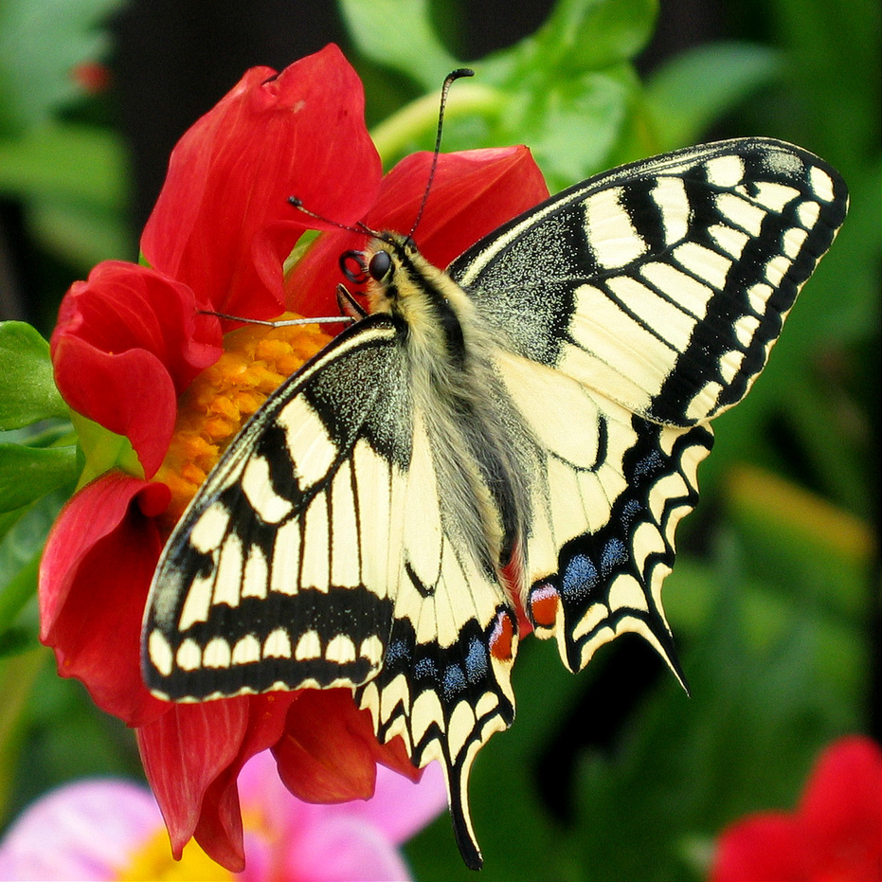
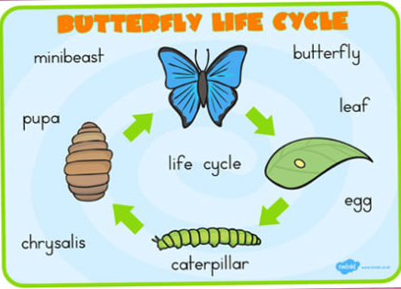
2. URA - sreda
THE LIFE CYCLE OF A BUTTERFLY (življenski krog metulja – popolna preobrazba)
1. Watch this video:
https://www.youtube.com/watch?v=O1S8WzwLPlM
In še en posnetek za malo zahtevnejše učence ;)
https://www.youtube.com/watch?v=LuizL9vN69g
Ta pa je brez besedila:
https://www.youtube.com/watch?v=kVm5k99PnBk
2. LISTEN & READ : Preberi in zraven poslušaj besedilo v UČ str. 104, nato reši spodnji nalogi.
3. VOCABULARY TO REMEMBER (besedišče, ki si ga moraš zapomniti):
egg, leaf, butterfly, caterpillar, plant, chrysalis, grow
KO KONČAŠ, POSLIKAJ IN MI POŠLJI NA MAIL (glej navodila na 3. diapozitivu).

Slide 6
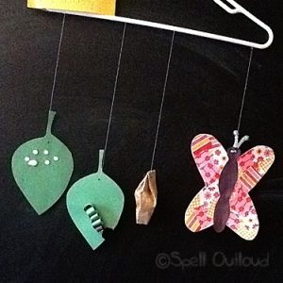
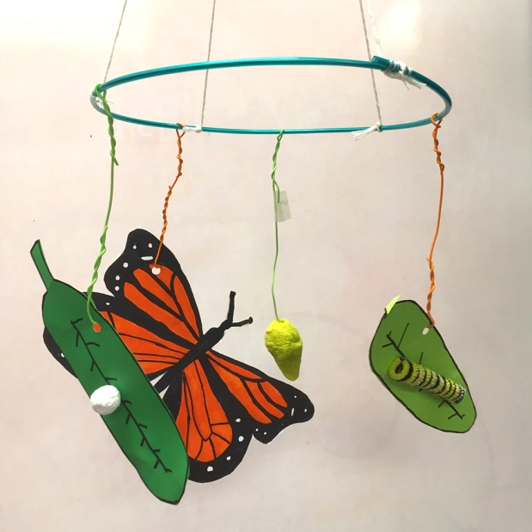
3. URA – četrtek (5. A), petek (5. B)
Reši naloge v DZ str.78, 79
Nato si poglej UČ str. 105 in naredi nalogo 1 (THINK!)
Če želiš, lahko izdelaš svoj mobile.
KO KONČAŠ, POSLIKAJ IN MI POŠLJI NA MAIL (glej navodila na 3. diapozitivu).

